Slide 1
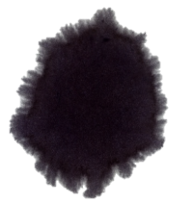
공생관계
꽃 그리고 나비

Slide 2
향기가 없는 꽃에는 나비가 날아오지 않는다
공생할 수 없다.
사람과 사이
사람과 기업
국가와 사람
다를 바 없다.
각자 고유의 향기를 뿜어야 한다.

Slide 3
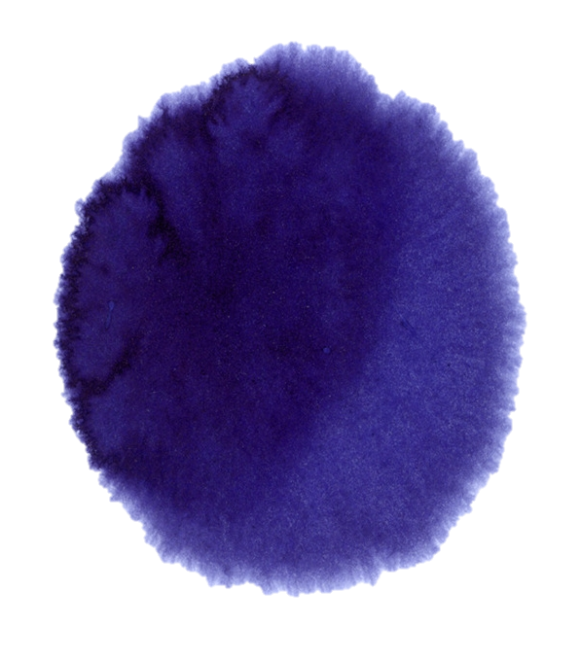
국민연금
國民年金

Slide 4
상황분석
국민연금

Slide 5
국민연금이란….
국가에서 운영하는 가입자 19.886천명
국가가 보장하는 보험
민간 금융상품에 비해 수익률 높음
종신상품이어서 죽을 때 까지 연금 지급
물가를 반영해 지급한다
보험의 성격이 있다
소득재분배로 사회통합에 기여
.
.
.
모든 국민이 가입대상으로 강제성이 있는 보험 이며
나라에서 운영하는 보험
상황분석

Slide 6
국민들이 생각하는 국민연금….
Source : 건치신문 07/10/29
12.8
전체 국민 중 12.8%만이
국민연금 제도를 신뢰하는 것으로 나타남
대한민국 최대규모의 보험이지만..
연금 수급에 대한 불신이 팽배하고 있었다.
80%에 육박하는 사람들이
자신이 낸 돈에 대한 신뢰성을 의심 하고있다
상황분석

Slide 7
왜 이런 상황이 되었을까?
Q. 국민연금에 대해서 어떻게 생각하십니까?
Source : twitter 설문 2040세대 23명 참여 12/6/12
내 의지와는 관계없이 꼬박꼬박 떼어 져나가 저축되고 있다
강제로 하고 있는 저축인데도 해약 등도 어렵다
강제로 하고 있는 저축인데 그 돈을 운용하고 있는 곳은 그 건전성에 있어 잡음이 끊이지 않고 있다.
일반 개인연금 불입금으로도 노후에 빠듯할 텐데 월 십몇 만원 내는 국민연금으로 생활하긴 힘들 것이다
고령화로인해 장기적 재정이 불투명해 보인다
그냥 나라에서 하니까 한다
기금이 고갈되면 나중에 받을 수 없을 것이다.
자신들의 돈이 추후 어떻게 될 지 모른다는 불확실성
연금수급에 대한 불신이 낳은 오해들
문제는 여기서 끝이 아니다.
상황분석

Slide 8
연금에 대한 불신이 팽배한 지금
대한민국은 고령화 시대
2060년 생산가능인구 10명이 노인 8명, 어린이 2명 부양
우리나라 인구는 저출산과 기대수명 연장에 따라 2030년 5,216만 명을 정점으로
감소하기 시작하여 2060년 4,396만 명으로 감소 전망
-생산가능인구 역시 3,704만 명(2016)년을 정점으로 2,187만 명(2060)으로 감소
-65세이상 고령인구는 지속적으로 증가하기 시작하여 2010년(545만명)에 비해
2030년 2.3배(1,269만명) , 2060년 3배(1,762만명) 이상 증가
총 인구 대비 65세 이상 인구비중 : 7.2%(2000년) – 11%(2010년) – 15.7%(2020년) – 40.1%(2060년)
한국은 이미 고령화 사회에 진입하였으며
2013년에 고령사회 2022년에는 초고령 사회로 접어들 것으로 전망
상황분석

Slide 9
또한….
Source : 2012년 6월 11자 세계일보 기사
고령화 시대의 중심이 될 베이비붐 세대의 93.2%가
노후를 독립하여 보내고 싶어 한다고 나타났다.
그들이 가장 중요하다고 생각하는것 세가지
건강 (45.1%) 경제적 안정, 여유(40.6%) 자녀의 성공(6.3%)
우리나라 고령화 세대들 경제적으로 풍요로운 걸까?
베이비부머 : 1955~1963년에 태어난 세대
상황분석

Slide 10
그들의 노후 경제 상황을 살펴보면.
source : 통계청 2011
본인또는 배우자가 생활비의 주체 를 도맡다 보니
경제적 어려움이 올수 밖에 없는 상황
상황분석

Slide 11
대한민국은 이미 고령화 시대
가장 국민연금의 필요가 절실해지는 지금
우리는 국민들의 불신을 해소 시켜고
국민연금에 대한 불신을 안심으로 바꿔야한다.

Slide 12
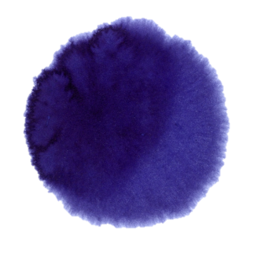
커뮤니케이션 목표
CONCEPT & KEYWORD
불신해소
어머니
의심스럽고 내기 싫은 나의 월급이
매월 국민연금으로 들어가지만
내가 매월 낸 연금 비용은
훗날 나에게 반드시 돌아온다
모두 훗날의 나를 위한 투자
매년 세뱃돈을 받으면
모두 어머니의 주머니로 들어가지만
어머니께 드린 모든 나의 돈은
모두 훗날 나를 위함이었다.

Slide 13
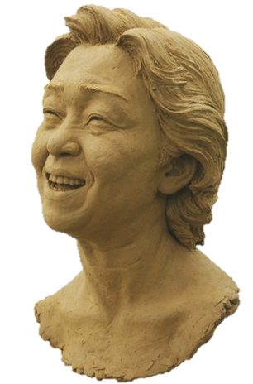
오해투성이의
불신의 대상 에서
이제는 누구보다
믿을 수 있는
안심의 대상으로

Slide 14
전략방안
국민연금

Slide 15
TVCM & RADIO
TVCM , RADIO 세뱃돈 편
미디어 : TV , RADIO
실행방안 : 9시 뉴스이전 , 10시 드라마가 끝난 직후 방영
라디오 6시 정각 시간방송 다음
mbc라디오 아침8시뉴스 클로징 이후 바로
기대효과 :소비자들에게 공감을 이끌어내 국민연금의 이미지를 제고

Slide 16
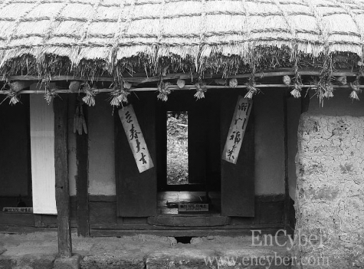
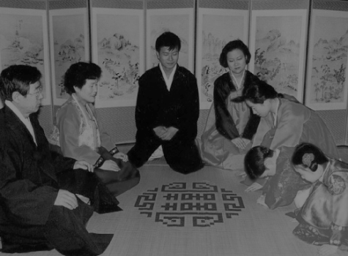
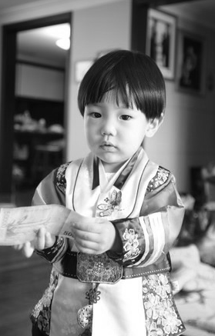
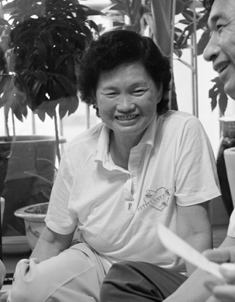
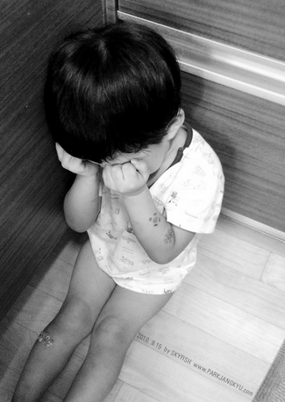
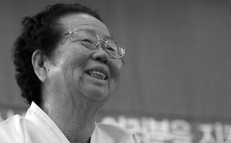
TVCM & RADIO
자막과 함께 나레이션 (모두)
받은 세뱃돈은 항상
어머니가 가져가셨었죠
다 크면 준다는 말만을
남기시고는..
어른들께 세배를 드리고
어린시절 설날에
어린시절 설날에
어른들께 세배를 드리고
받은 세뱃돈은 항상
어머니가 가져가시곤 했죠
다 크면 준다거나..저금해주신다는
말만 남기신채 말이에요 하하
몰랐었죠 그것들 다
어머니의 사랑과 마음으로
제게 돌아왔다는걸..
엄마한테 맡겼던 세뱃돈같이
국민연금도 그래요
.
어린시절엔 그랬었죠
괜히 미워하고..
어린시절엔 그러잖아요
괜히 밉고..미워하고 참
뺏긴거같고 그쵸?
몰랐죠 그것들 다
나를 위해 써주신걸
그게 다 나에게 돌아 왔다는 것
엄마한테 맡겼던 세뱃돈같이
국민연금도 그래요
안심하세요 모두 당신을 위한거니까요
나레이션 그대로 라디오CM에도 방영

Slide 17
ATTENTION – 지하철 , 버스 , 배너 광고
대중교통 광고 시안 어머니편 아들편
미디어 : 버스 , 지하철 , 배너
실행방안 : 주요도시를 경유하는 전철과 버스에 광고
NAVER 상단 배너칸에 광고
기대효과 : 어머니를 향한 메시지와 함께 국민연금에
대한 이미지 제고 확대

Slide 18
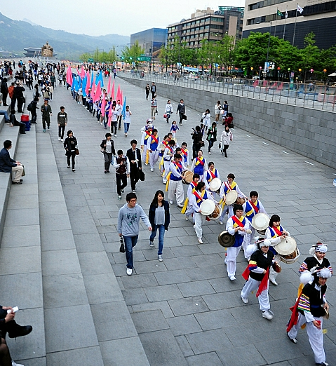
여의도 광장 플래시몹
여의도 광장 플래시몹
미디어 : 보도자료 SNS
실행방안 : 매주 일요일 점심 4주에 걸쳐 진행되며
플래시몹 인원들이 4주간 연속되는 메시지를
여의도광장에서 만든다
1주차 – 어머니의
2주차 – 행복한
3주차 - 노후를 위하여
4주차 – 국민연금
기대효과 : 어머니를 향한 메시지와 함께 국민연금에
대한 이미지 제고 확대
SNS와 보도자료를 통한 국민연금의 어머니
컨셉에대한 관심도 증가

Slide 19
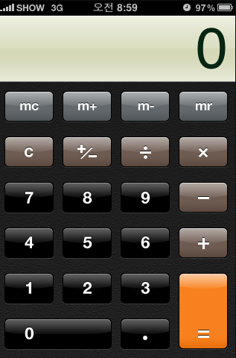
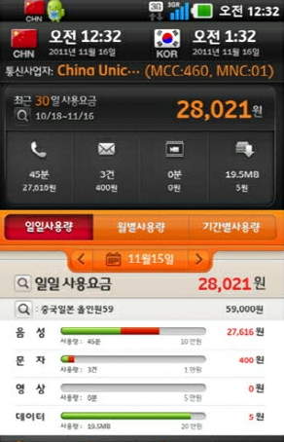
어머니의 가계부
국민연금 계산기 & 가계부 어플리케이션
어머니의 가계부 국민연금계산기 가계부 어플리케이션
미디어 : IOS , ANDROID , 보도자료 , SNS
실행방안 : 국민연금계산기 & 가계부어플리케이션을
무료로 배포 어플리케이션네임은 어머니의
가계부.
기대효과 : 국민연급 가입자들의 관심거리인 국민연금
액수 계산을 쉽게 도와주는 어플리케이션을
배포함으로써 국민연금의 공정성을 알리고
사람들의 불안 해소에 기여. 또한 국민연금의
확실성을 알릴 수있다.

Slide 20
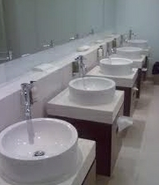
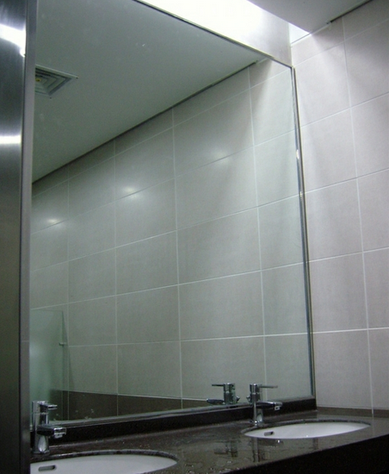
주요도시 화장실에 어머니의 마음
거울 문구 부착
주요도시 화장실 어머니의 마음 거울 문구 부착
미디어 : 보도자료 , SNS
실행방안 : 주요도시 화장실에 어머니의 마음 거울문구를
부착한다 내용은 간단하다
“아들아 손 잘 씻고 다녀라”
“겉모습보다 마음이 중요하단다” 등
어린 시절 어머니께 들었던 이야기들을 부착
기대효과 : 어머니에 대한 기억 또는 회상으로 국민연금
이미지를 어머니화 하는데 기여할 것으로 기대
국민연금 이미지제고

Slide 21
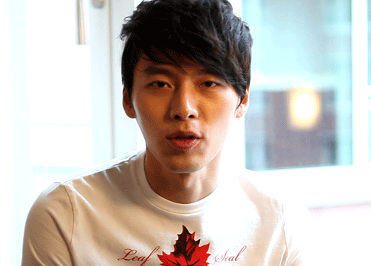
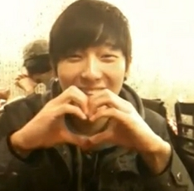
어머니께 보내는 영상편지 콘테스트
어머니께 보내는 영상편지 콘테스트
미디어 : 보도자료 , SNS YOUTUBE 등 각종 동영상 매체
실행방안 : YOUTUBE에 국민연금 – 어머니께 보내는
영상편지 콘테스트 채널을 개설
어머니에게 평소에 하고싶던 말이나
생전에 계실때 못해드렸던 말 등등
감동적인 사연을 선정
선정을 통해 스마트TV증정
기대효과 : 어머니에 대한 기억 또는 회상으로 국민연금
이미지를 어머니화 하는데 기여할 것으로 기대
국민연금 이미지제고
화제를 통해 더욱더 확대 기대

Slide 22
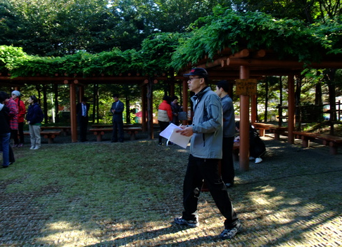
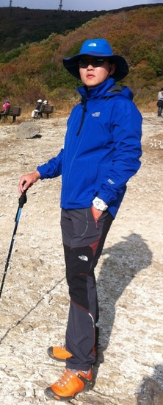
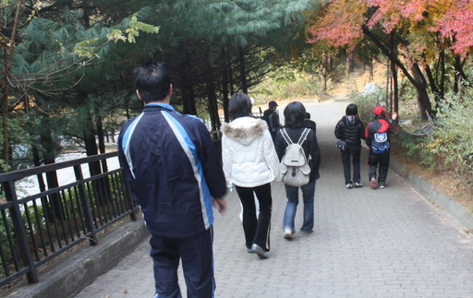
어머니와의 산행
어머니와의 산행
미디어 : 보도자료 , SNS
실행방안 : 어머니와의 산행 인증샷을 국민연금 페이스북
에 올리면 추첨을 통해 산악용품 세트 지급
또한 주요 등산로 입구에서 산은 어머니 라는
문구가 적힌 물티슈와 생수 휴대용 휴지통 지급
기대효과 : 국민연금의 어머니 이미지 메이킹에 기여 기대
건강하고 밝은 이미지 형성 기대
인증샷 이벤트를 통해 SNS 및 보도자료 확산

Slide 23
감사합니다

